Slide 1
Chapitre 11
Effet de lentille gravitationnelle

Slide 2
Effet de lentille gravitationnelle
Effet de déviation de la lumière par la masse.
Déjà évoqué par Newton mais problème de la masse du photon
En relativité générale, la gravité déforme l’espace-temps et
courbe les géodésiques. Les photons se déplacent alors le long
de lignes courbes.
α
Photon
b
Photon dévié
Masse M

Slide 3
Effet de lentille gravitationnelle
Angle de déflection de la lumière: 2 fois plus grand en relativité
générale qu’en théorie Newtonienne de la gravitation
Newton
Relativité
α
Photon
b
Photon dévié
Masse M

Slide 4
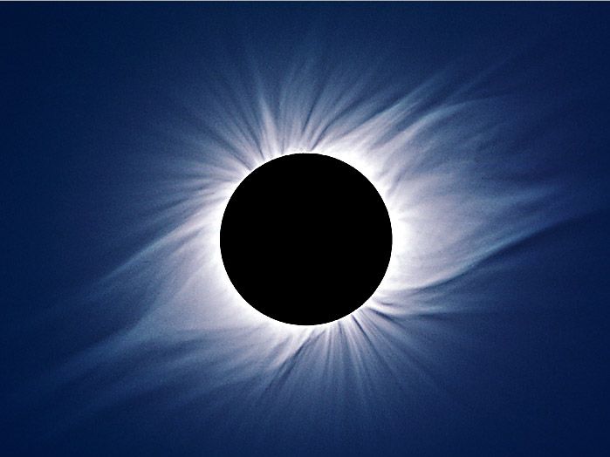
Splendide confirmation de la relativité générale grâce à l’éclipse solaire de 1919.

Slide 5
Splendide confirmation de la relativité générale grâce à l’éclipse solaire de 1919.
Déflection de 1.75 arcsec

Slide 6
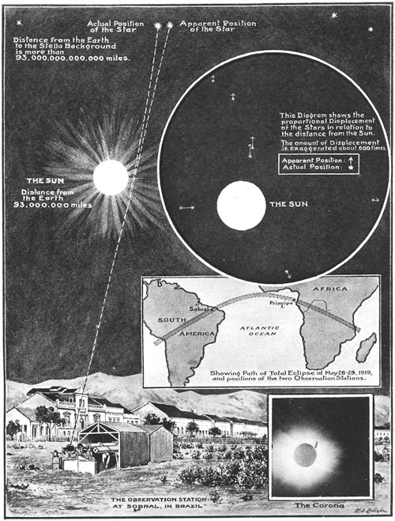
Splendide confirmation de la relativité générale grâce à l’éclipse solaire de 1919.

Slide 7
Effet de lentille gravitationnelle
Effet intéressant mais quelle est la probabilité pour l’observer
ailleurs qu’autour du Soleil ?
La probabilité d’alignement presque parfait entre deux étoiles est
de l’ordre de 10⁻⁶
En plus, les angles de déflection par les étoiles lointaines sont de ~ 10⁻³ secondes
-> Einstein lui-même pense qu’on ne pourra jamais rien observer
C’est la découverte des galaxies (années 1920) qui relance l’intérêt des lentilles gravitationellles.
Zwicky calcule que la probabilité d’alignement entre deux galaxies est de l’ordre de 10⁻³. Les angles mis en jeux sont plus grands: quelques secondes d’arc.
-> L’effet est peut-être utile finalement !

Slide 8
Effet de lentille gravitationnelle
L’objet affecté par l’effet de lentille subit:
un changement de position
un changement de forme
conservation de la brillance de surface
une amplification lumineuse
un éventuel dédoublement (ou plus !)
L’effet est achromatique
L’effet existe sous différents régimes: fort, faible, micro

Slide 9
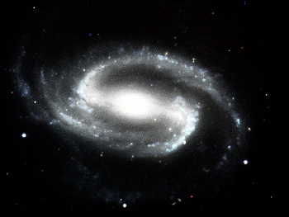
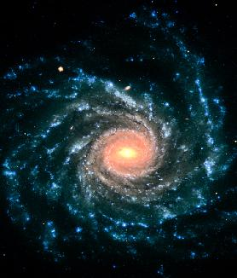
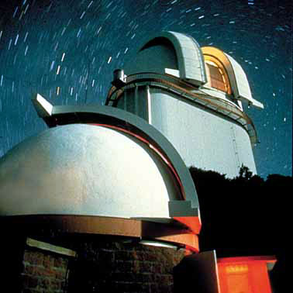

Slide 10
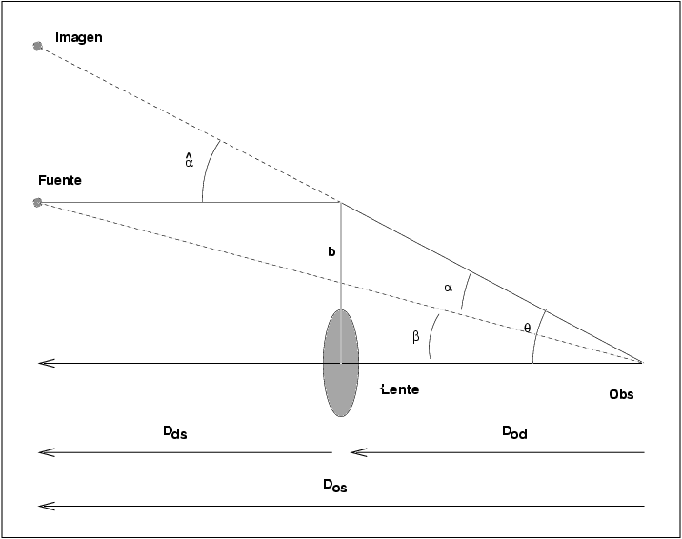
Equation de la lentille
Image
Source
Lentille
Observateur
Equation de
la lentille:
Rayon d’Einstein
(sans dimension)

Slide 11
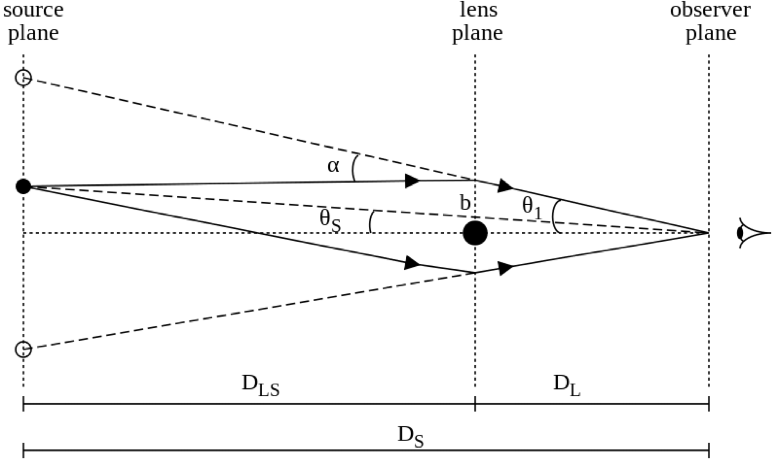
Diagrame d’une lentille gravitationelle

Slide 12
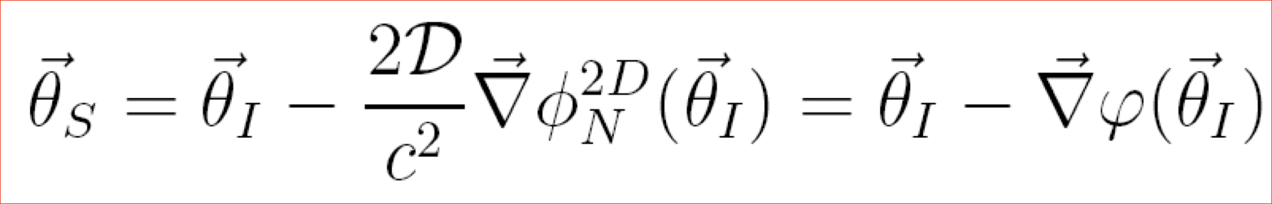
Equation des lentilles
potentiel Newtonien, et potentiel normalisé
Lien avec la théorie des catastrophes
Paramètres: Distances et Masse
Effet purement géométrique: effet Achromatique (indépendant de la longueur d’onde/énergie du photon)

Slide 13
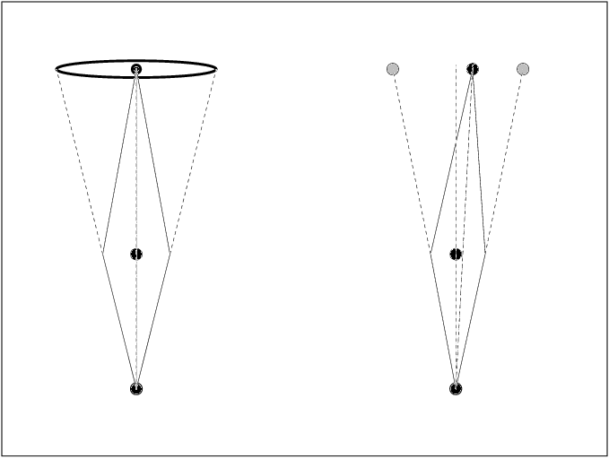
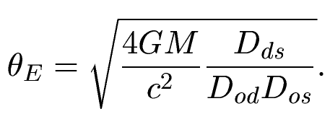
Rayon d’Einstein
D_{ds}
D_{os}
D_{od}
Rayon d’Einstein (sans dimension)

Slide 14
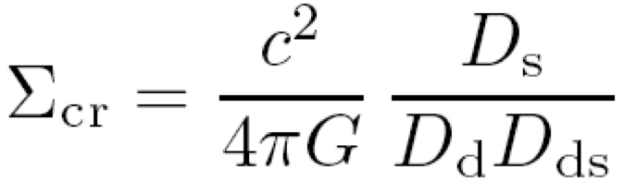
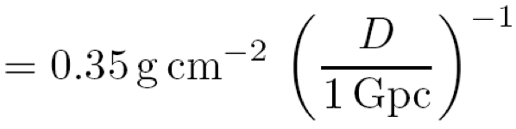
Densité critique
Les images « multiples » se forment seulement si le rayon
physique de la lentille est plus petit que son rayon d’Einstein
(ce n’est pas le cas pour le soleil, mais vrai sinon en général)
lentille
La densité surfacique de masse est souvent appellée “convergence”

Slide 15
Densité critique et régimes de « lensing »
1 seule solution à l’équation de la lentille:
Lentille “faible”
Anneau d’Einstein: lentille forte
+ lentille sphérique singulière: 2 images mirages
+ lentille elliptique singulière: 4 images mirages
+ lentille non-singulière: 1 image supplémentaire

Slide 16
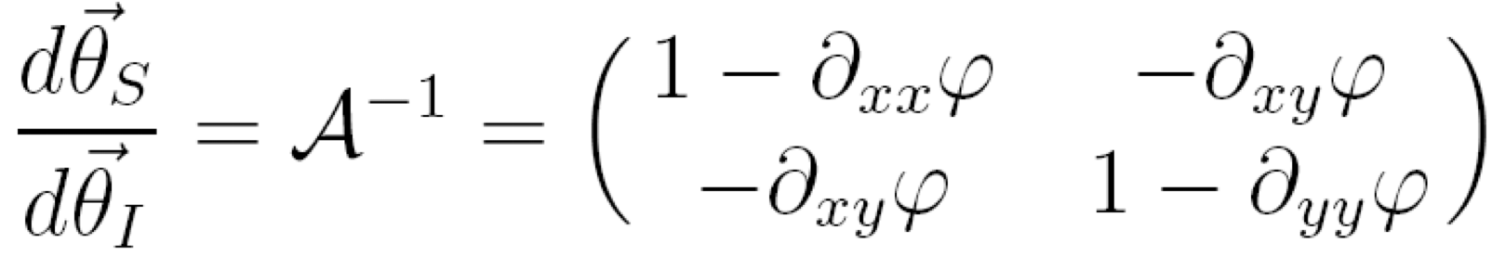
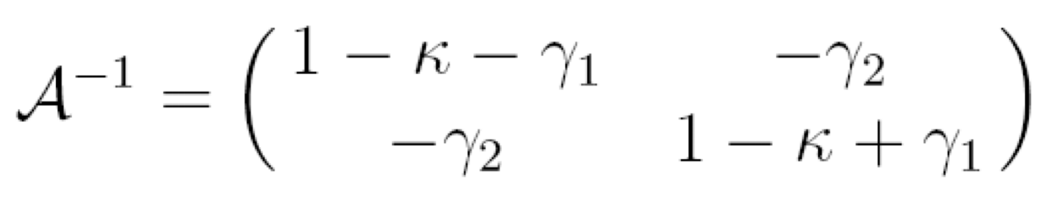
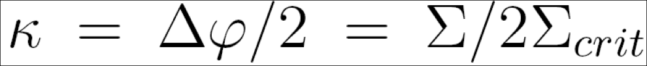
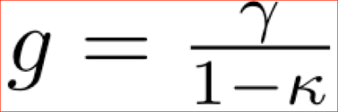
Equation de la matrice d’amplification
κ: convergence
γ(γ₁,γ₂): vecteur cisaillement (shear)
Cisaillement réduit

Slide 17

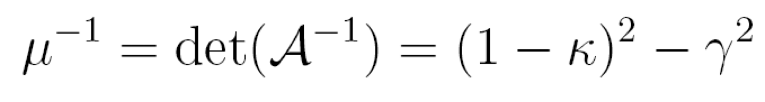
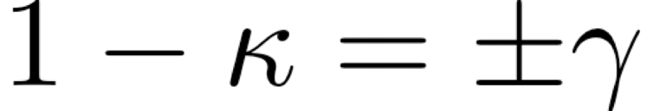
Magnification:
Définition des lignes critiques (magnification infinie!)
En général: 2 types de lignes critiques :
- tangentiele (externe)
- radiale (interne)

Slide 18
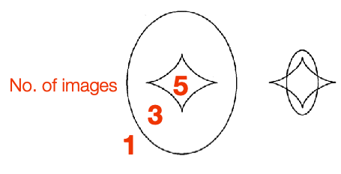
Définition des lignes caustiques :
Transformées des lignes critiques dans le plan source
En général: 2 types de lignes caustiques :
- tangentielle: forme en “étoile” (interne)
radiale: forme elliptique (externe)
Les lignes caustiques définissent le nombre d’images multiples (+2 à chaque fois que l’on traverse une ligne caustique)

Slide 19
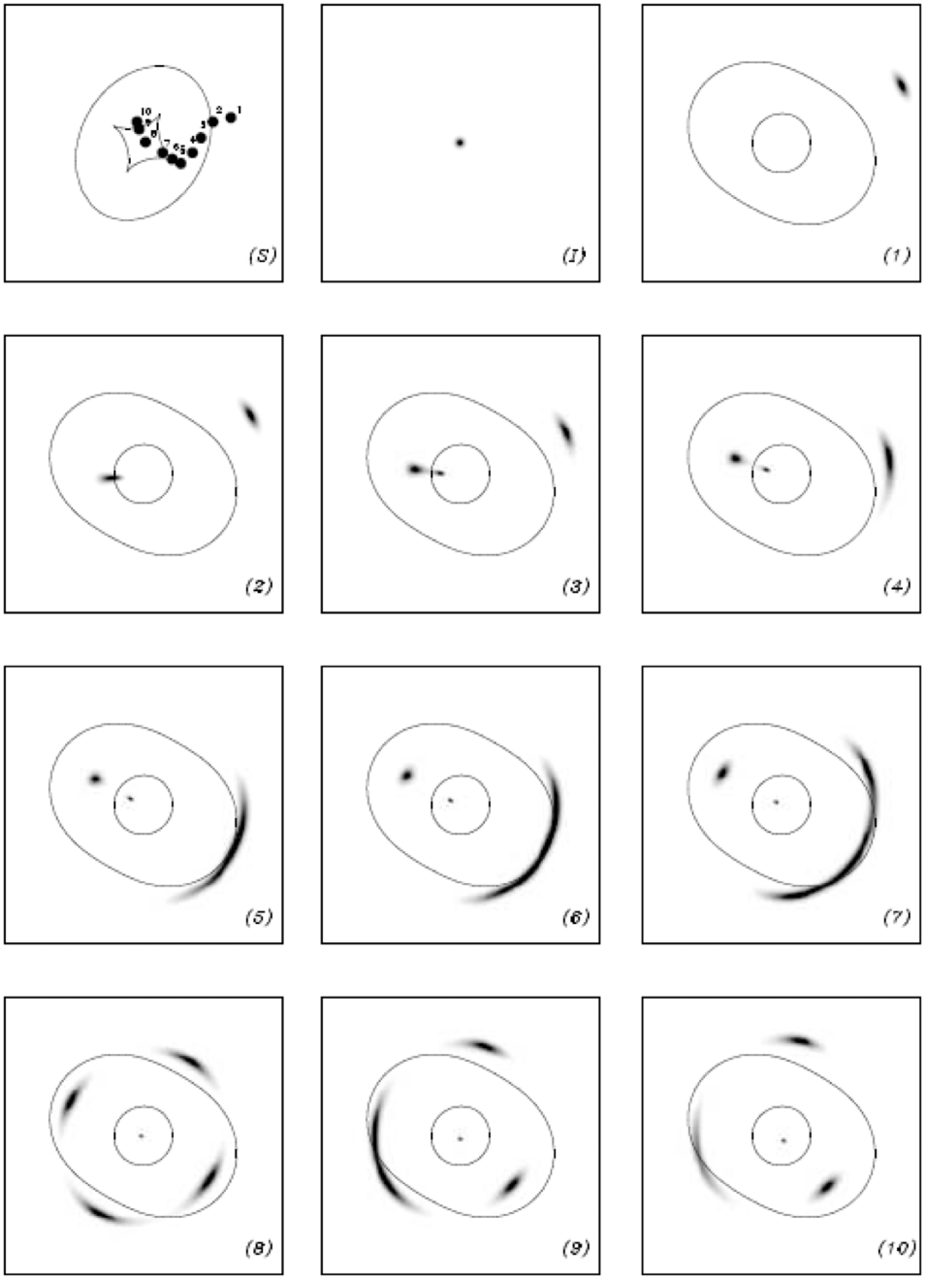
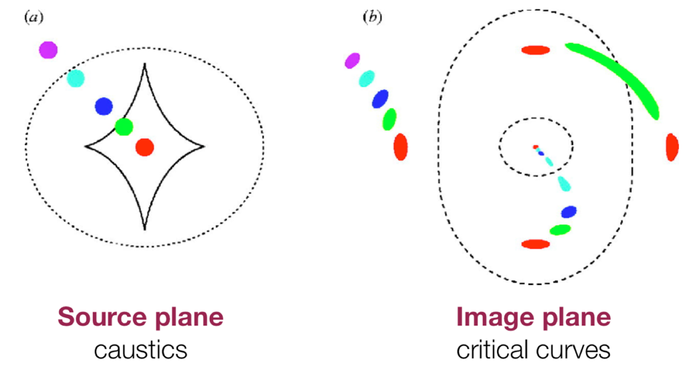
Source
Radial arc
Cusp arc
Fold arc
Einstein cross

Slide 20
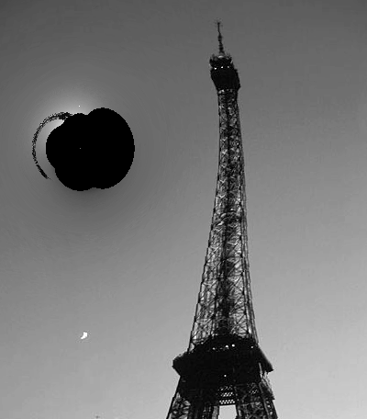
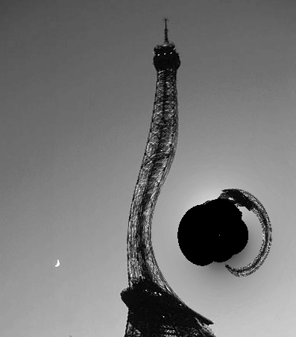
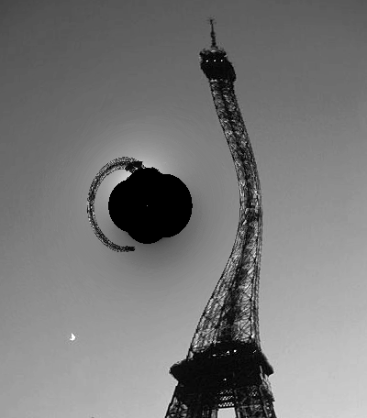
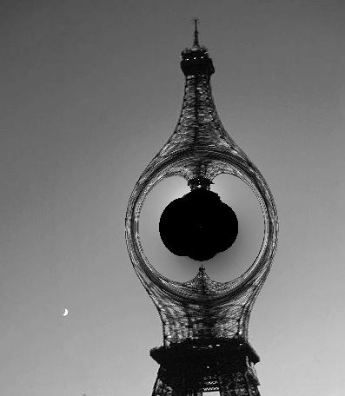
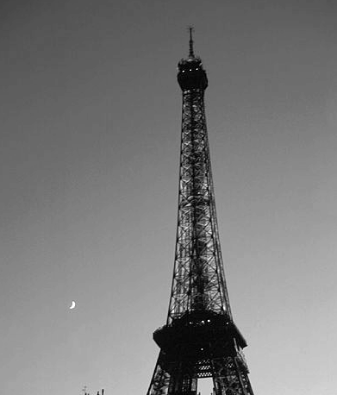
Effet d’un trou noir de la masse de Jupiter

Slide 21
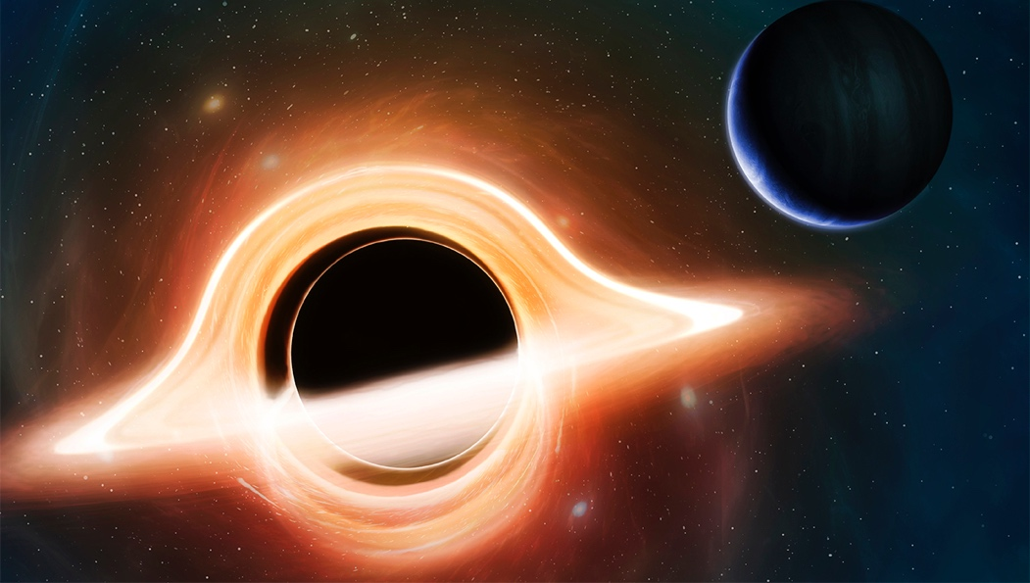
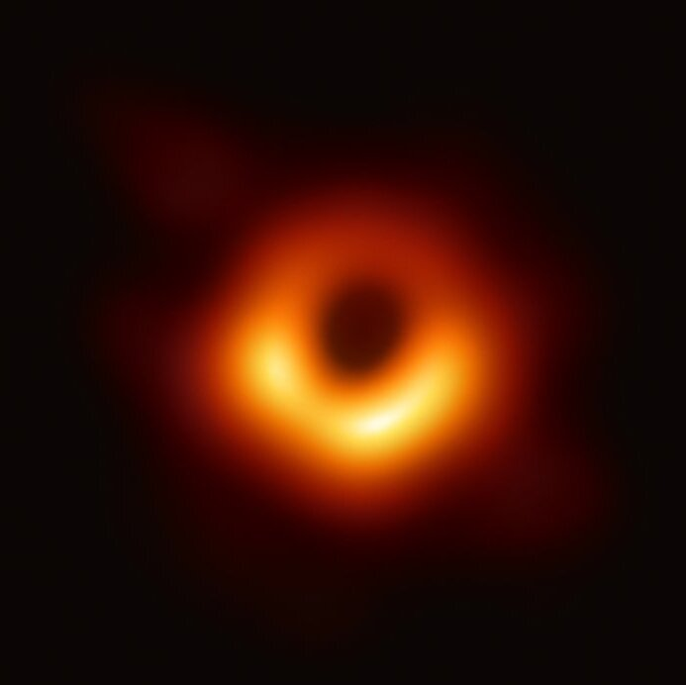
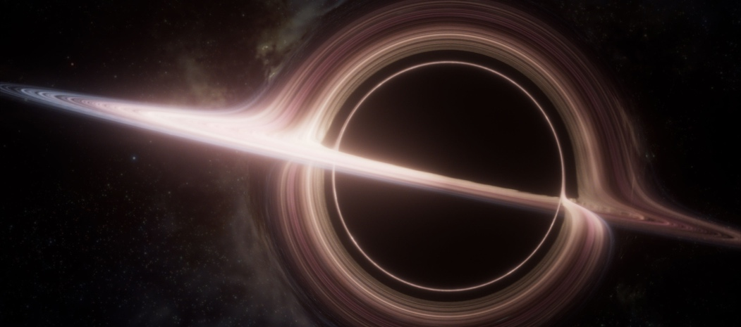
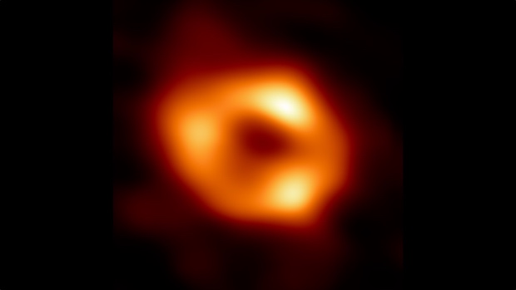
Effet à proximité d’un trou noir
Simulations
Observations
Sans rotation
Dans M87
Avec rotation
Dans la Voie Lactée

Slide 22
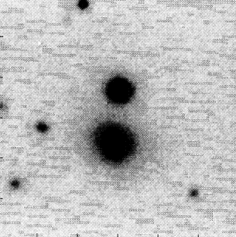
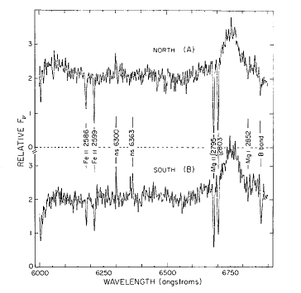
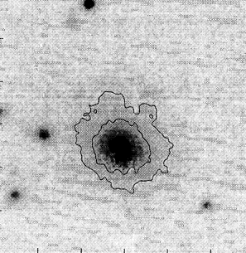
Première lentille gravitationnelle:
Q0957+561 (en 1979)
Deux quasars ou deux images d’un même quasar?

Slide 23
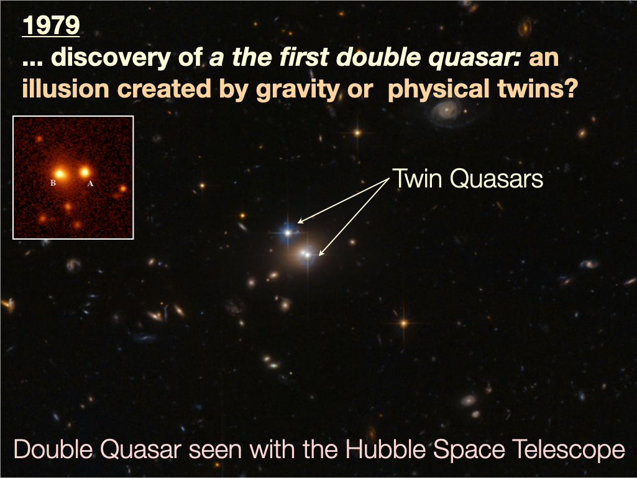

Slide 24
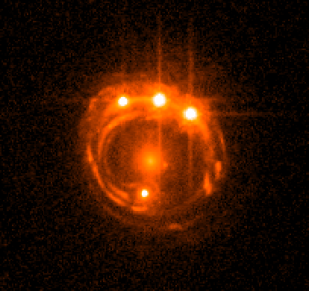
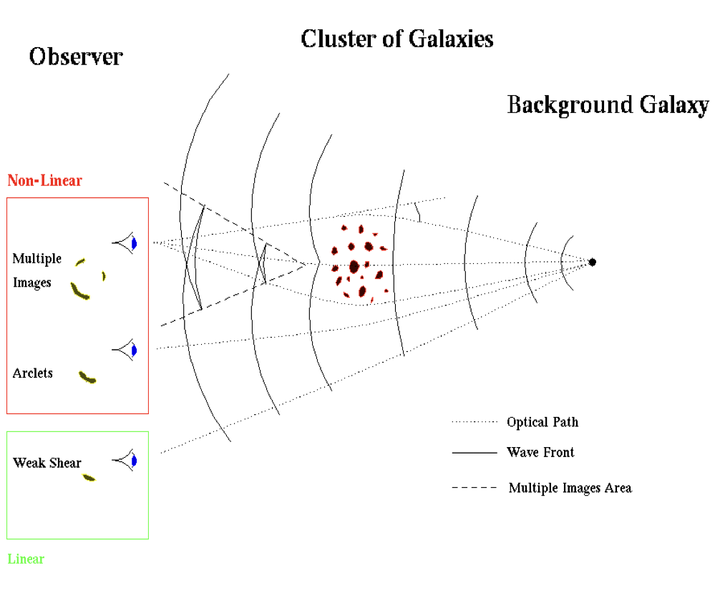
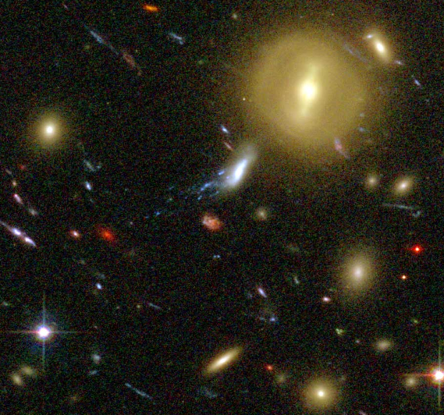
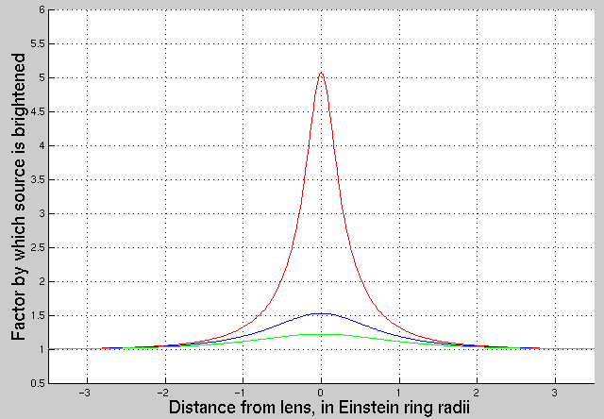
Les 3 régimes de lentille
Fort
Micro
Faible

Slide 25
Effet de lentille forte
Par les galaxies
Par les amas de galaxies

Slide 26
Le mirage quadruple RX J1131-123
HST / ACS
Images du quasar source
Anneau d’Einstein
Galaxie lentille
Image du quasar source

Slide 27
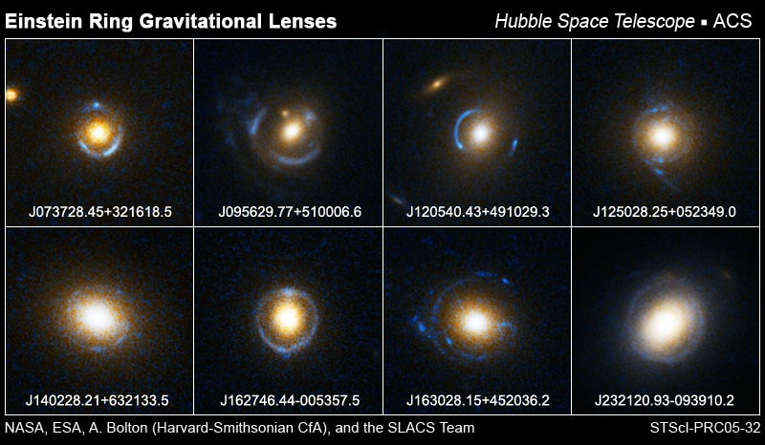
En cas d’alignement presque parfait on observe un anneau d’Einstein utile pour mesurer la masse de la lentille

Slide 28
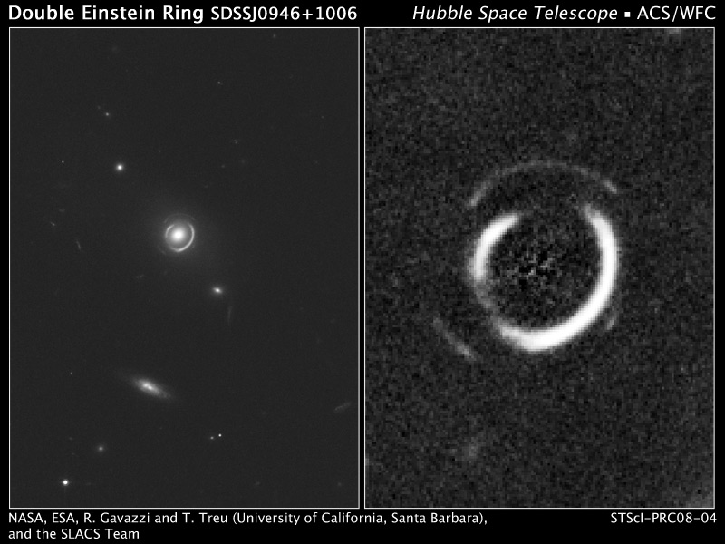

Slide 29
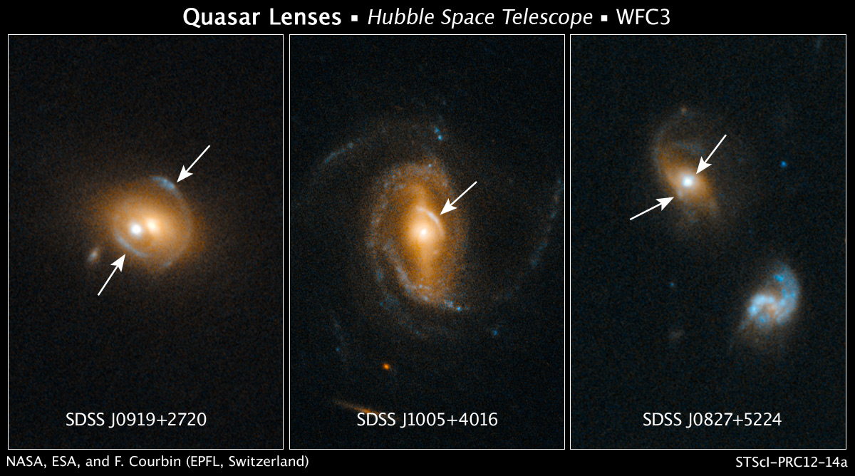

Slide 30
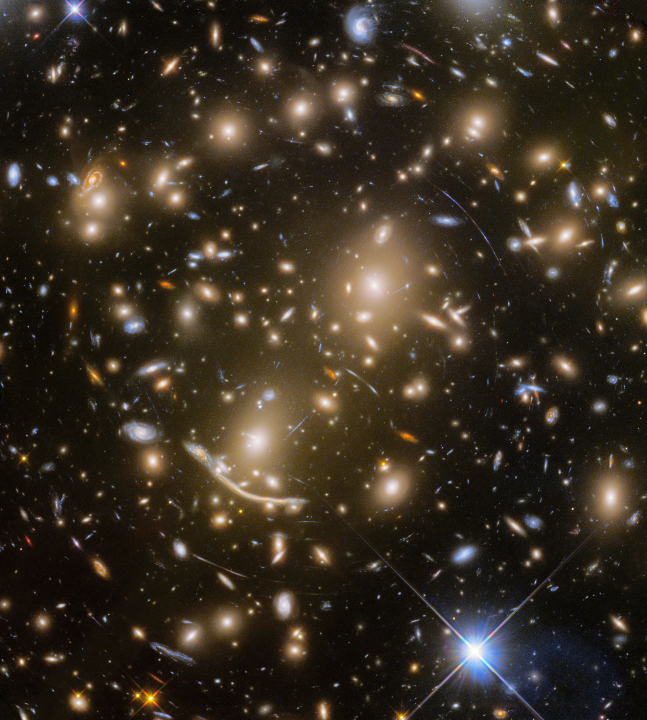
Amas Abell 370 vu par HST

Slide 31
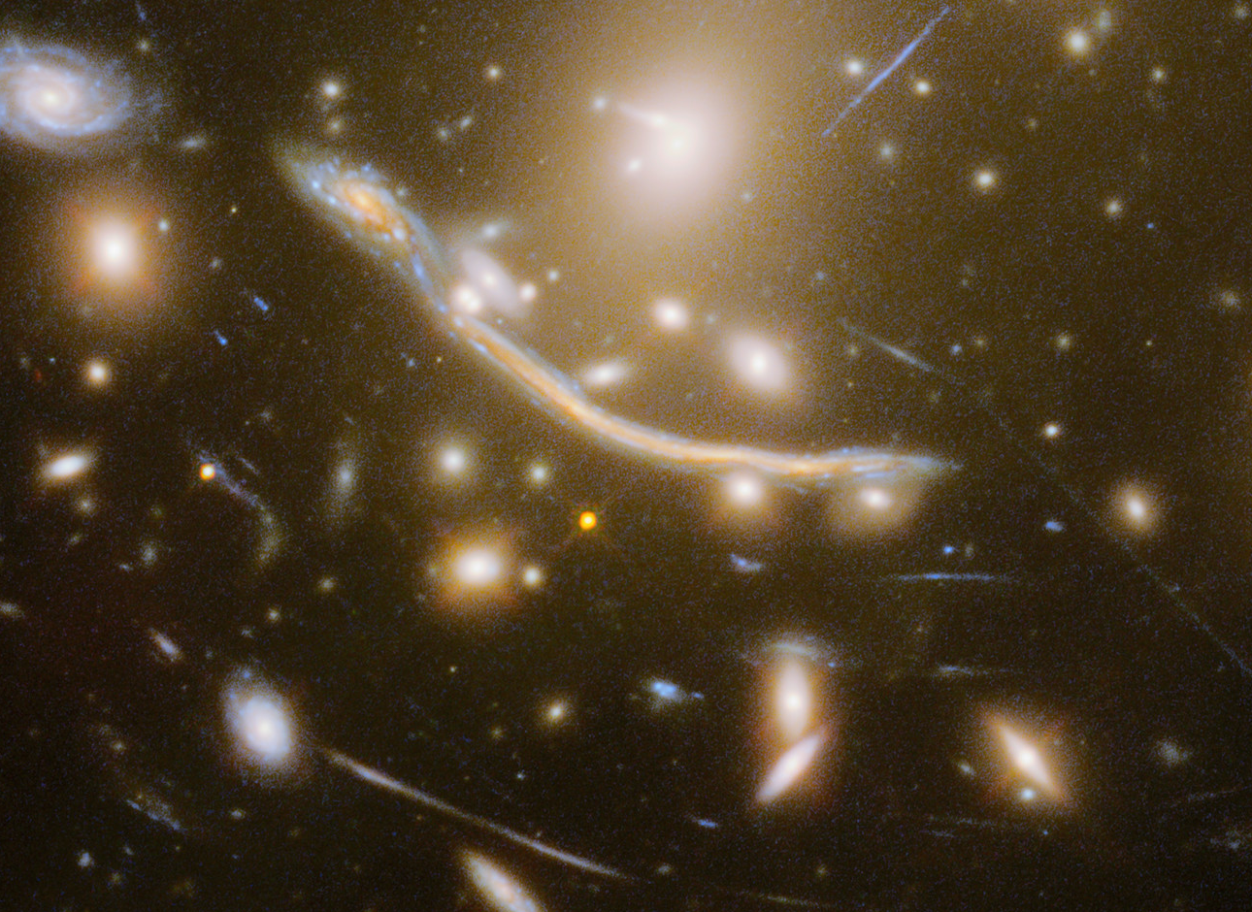
Amas Abell 370 vu par HST

Slide 32
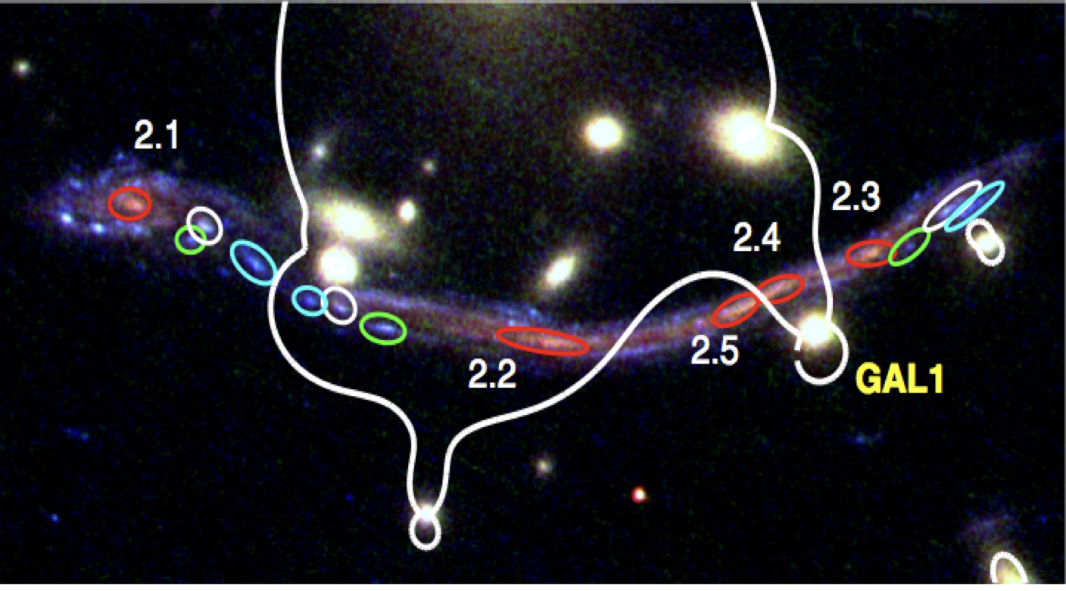
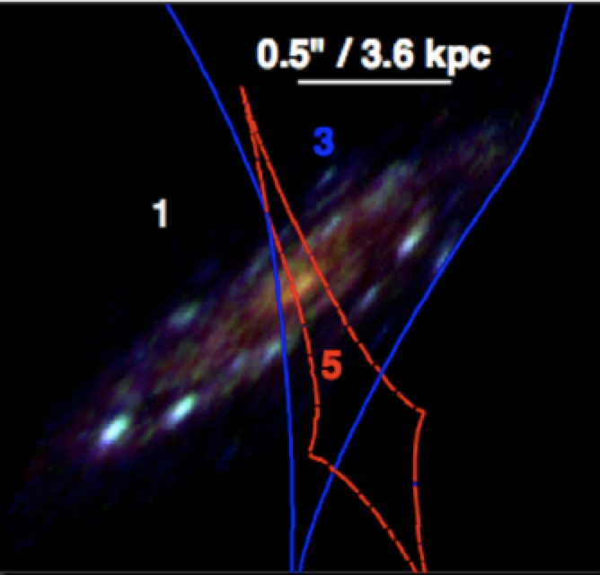

Slide 33
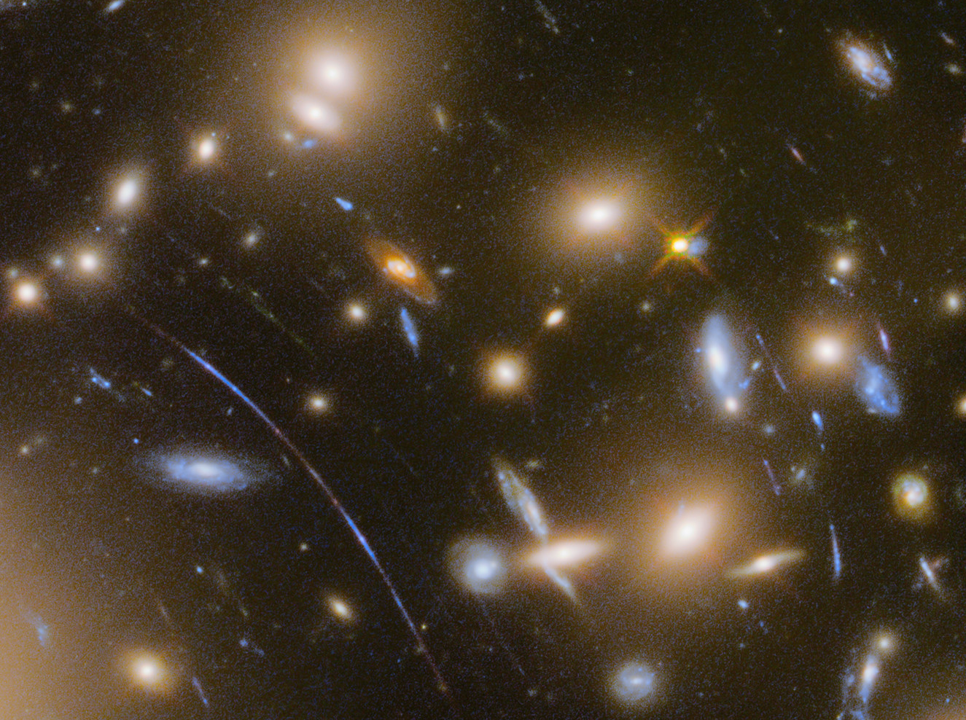
Amas Abell 370 vu par HST

Slide 34
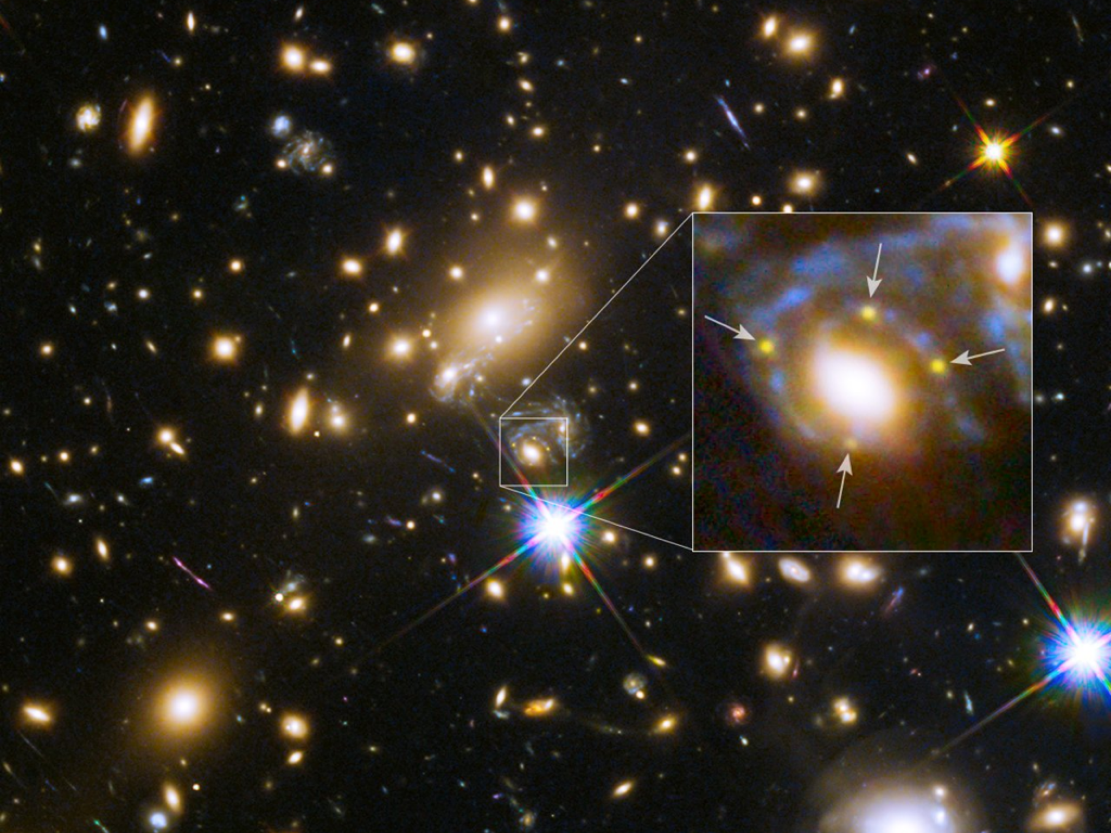
2015 : Refsdal Supernovae in Frontier Field MACSJ1149

Slide 35
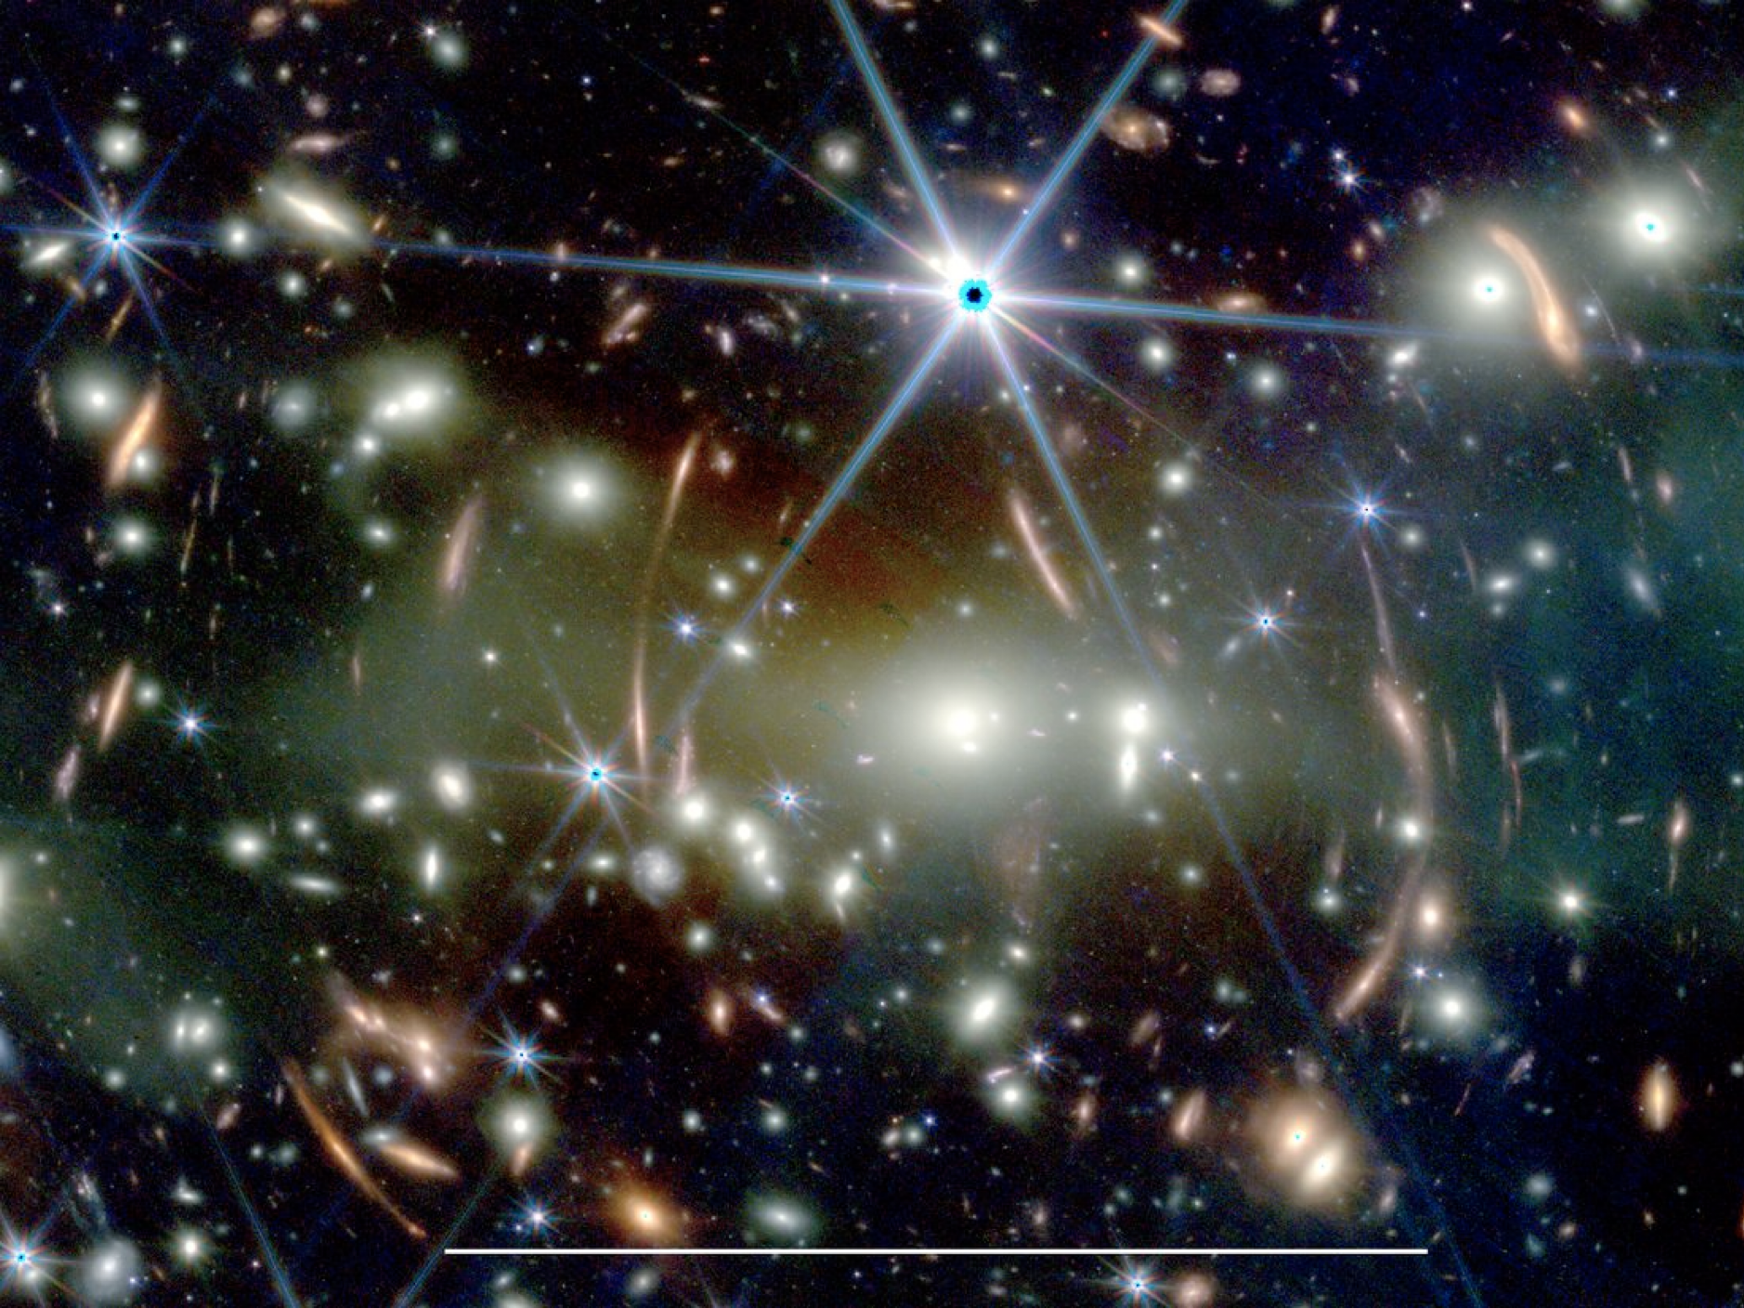
2022: Galaxy Cluster SMACSJ0723 seen by JWST

Slide 36
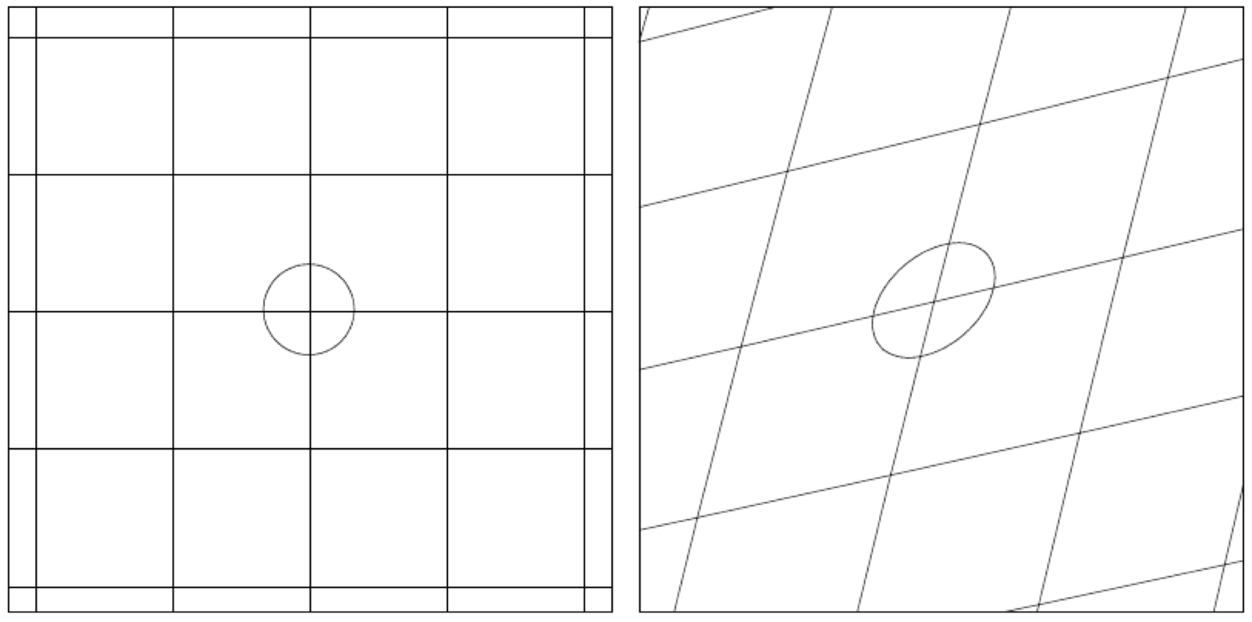
Effet de lentille faible

Slide 37
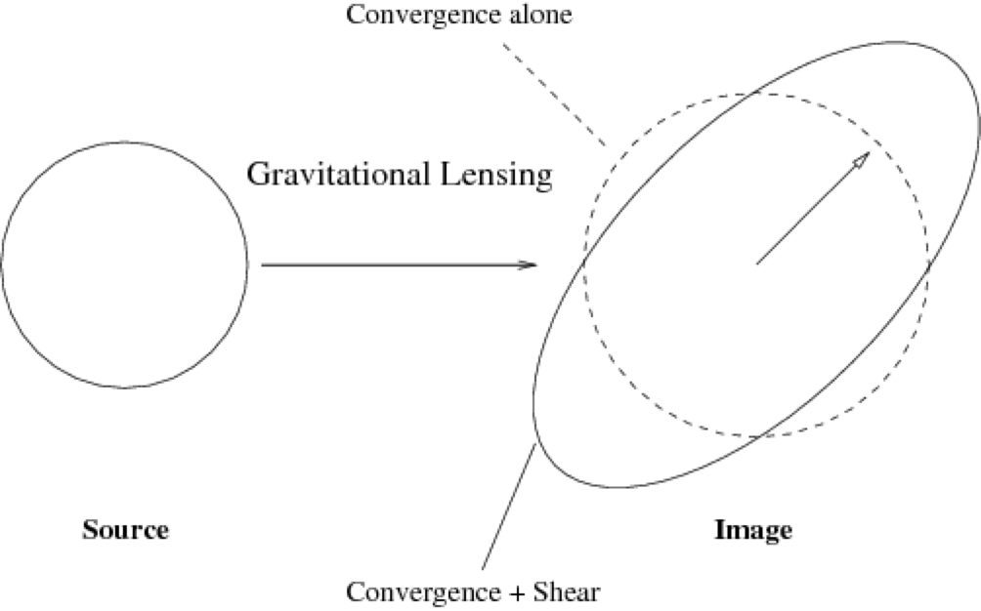



Déformations faibles

Slide 38


Slide 39

Choc entre deux amas
(« Bullet cluster »)

Slide 40

Carte de masse en utilisant l’effet de lentille sur des milliers de galaxies d’arrière-plan.
Masse TOTALE (en bleu)

Slide 41

Image X montrant le GAZ chaud (satellites Chandra et XMM)

Slide 42


Slide 43

Choc entre deux amas
Simulation numérique: matière sombre en bleu, gaz en rouge.

Slide 44
Choc entre deux amas
Dans les observations et la simulation les distributions
de gaz et de matière sombre sont différentes:
Le gaz est un fluide -> subit des turbulences -> il est ralenti lors de l’interaction entre les amas.
La matière sombre n’interagit pas avec elle-même
(pas de collisions), elle n’est pas ralentie par l’interaction entre les amas.
-> preuve de l’existence de matière sombre qui ne se comporte pas comme la matière « ordinaire »

Slide 45

Micro-lentilles gravitationnelles

Slide 46

Micro-lentilles gravitationnelles
L’effet de lentille entre étoiles dans notre Voie Lactée est en fait
observable, contrairement aux craintes d’Einstein
On cherche à observer non pas des images multiples d’étoiles mais
l’amplification apparente de leur luminosité
Si la matière sombre dans la Voie Lactée est composée d’étoiles peu
lumineuses, mais nombreuses, on devrait voir les étoiles d’arrière
plan changer d’éclat.

Slide 47

Micro-lentilles gravitationnelles
Etoile (brillante) d’arrière-plan
Etoile (sombre) d’avant-plan
Si u = b/θ_{E} l’amplification maximum est donnée par:

Slide 48
Micro-lentilles gravitationnelles
Amplification en fonction de la distance angulaire à la lentille. L’échelle de temps dépend des vitesses relatives de la lentille et de l’étoile source.

Slide 49

Exemple d’observation au sol et avec le HST

Slide 50


Micro-lentilles gravitationnelles
Découverte d’une planète, en prime !
Date (jours Juliens)

Slide 51
Résultats
Environ 20 évènements confirmés dans la direction du LMC et SMC
> 4000 évènements dans le bulbe galactique: plus qu’attendu
Durée: 30 à 239 jours (MACHO: MAssive Compact Halo Objects)
MACHO: seulement 20% de la masse sombre dans le halo de la Voie Lactée est composée d’étoiles de masse 0.15 < M < 0.9 masses solaires
EROS (Expérience pour la Recherche d’Objets Sombres): moins de 25% de la masse du halo est sous forme d’objet dont la masse 10⁻⁷ < M < 1 masses solaires
Pas d’événements très longs, ce qui élimine l’hypothèse de trous noirs « errants » de masse 0.3 < M < 30 masses solaires (ou du moins limite la densité en nombre de ses trous noirs)

Slide 52
Effet de lentille par les grandes structures

Slide 53


Effet de lentille par les grandes structures
Déformations statistiques des galaxies d’arrière-plan

Slide 54

Effet de lentille par les grandes structures
Matière visible (rouge) vs. sombre (bleu) dans les filaments cosmiques

Slide 55

Effet de lentille par les grandes structures
Première carte 3D de la matière sombre (2007)

Slide 56
La matière sombre existe !
Courbes de rotation des galaxies spirales
Milieu intergalactique dans les amas
M/L(spirales) < M/L(elliptiques) < M/L(amas de galaxies)
Amas double en interaction (« bullet cluster »)
Microlentilles dans notre Voie Lactée: une partie (max 20%) de la matière sombre est sous forme d’étoiles peu lumineuses
Filaments cosmiques
-> on arrive à identifier une petite partie de la matière sombre dans
notre Voie Lactée (micro-lentille), et on cartographie la matière sombre dans les galaxies spirales, dans les elliptiques, et dans les amas!

